Slide 1
微信朋友圈业务架构
发布动态
浏览动态
微信朋友圈
点赞动态
评论动态

Slide 2
微信朋友圈高性能复杂度分析思路
进程模型
高性能
网络模型
发布动态
缓存模型
单机
高存储
存储模型
浏览动态
点赞动态
高性能
任务分配
集群
评论动态
任务分解
高存储

Slide 3
微信朋友圈发布高性能方案
进程模型
存在瓶颈
计算高性能
网络模型
无需考虑
缓存模型
不涉及
单机
存储高性能
存储模型
使用关系型数据库
发布
计算高性能
任务分配
负载均衡
集群
存储高性能
任务分解
数据分片存储

Slide 4
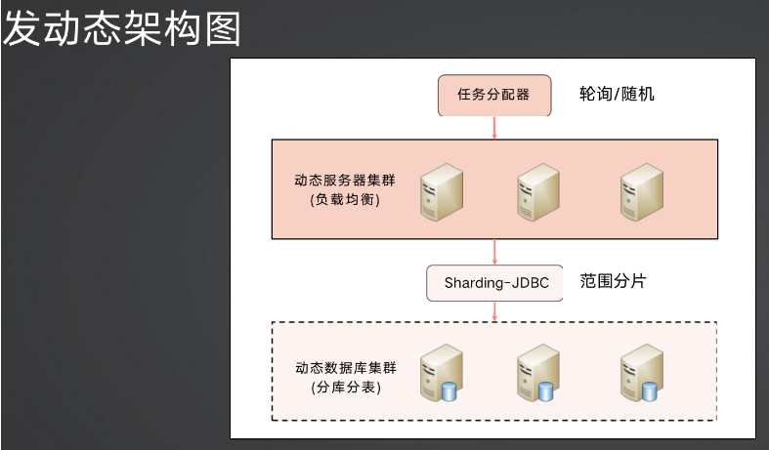
发布动态架构图

Slide 5
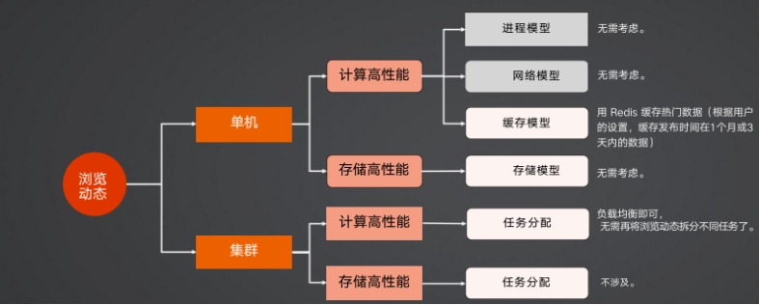
微信朋友圈浏览高性能方案

Slide 6
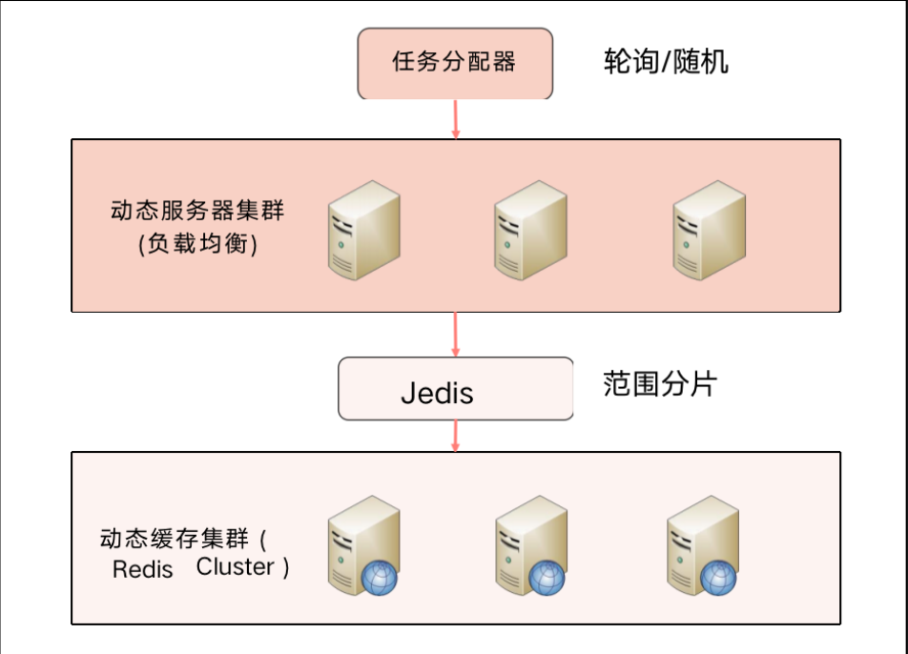
浏览动态架构图

Slide 7
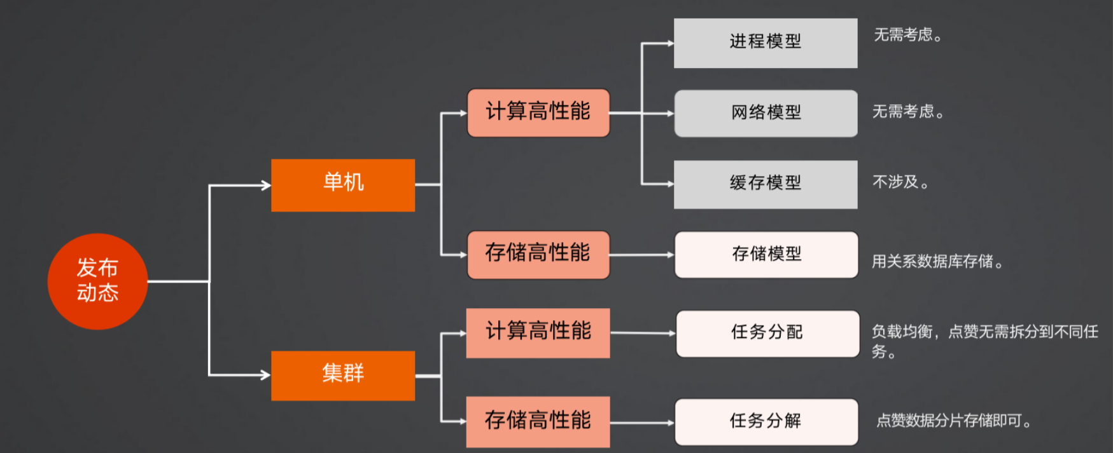
微信朋友圈点赞高性能方案

Slide 8
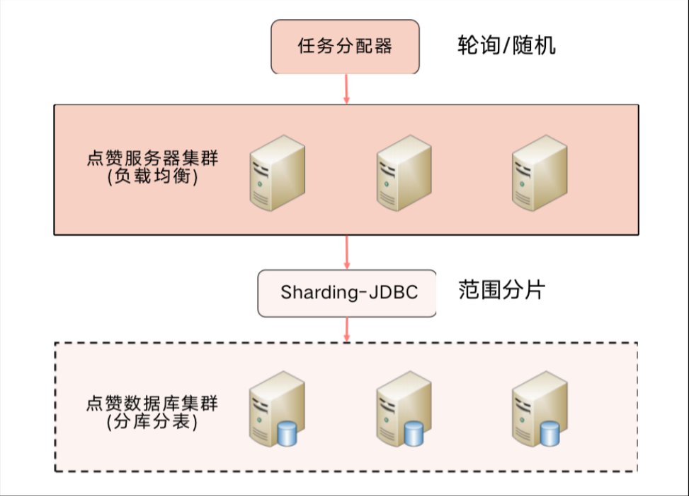
点赞动态架构图

Slide 9
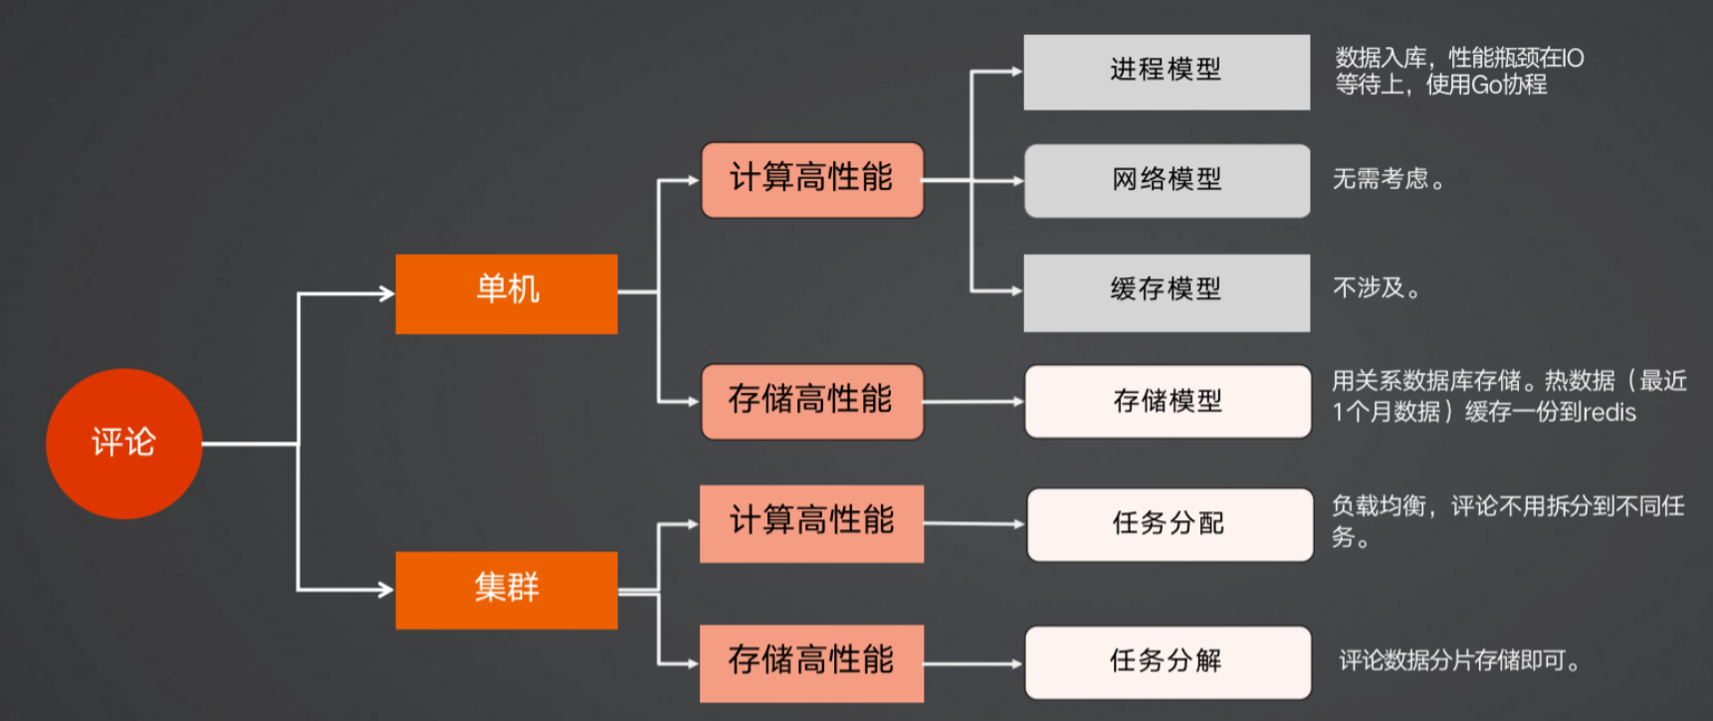
微信朋友圈评论高性能方案

Slide 10
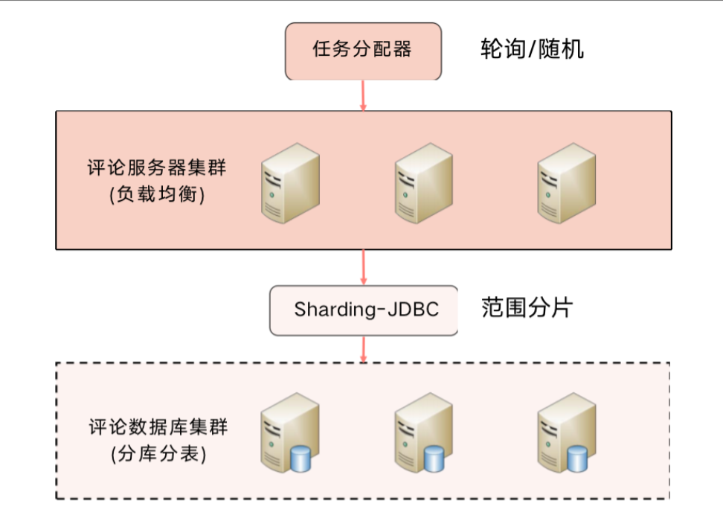
评论动态架构图

